Slide 1
Speiding i Nord-Norge
Ole Kristian Ljunggren Ringstad / Kretsleder i Salten og Helgeland krets

Slide 2
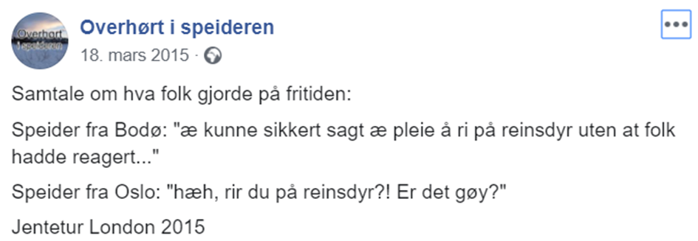
Speiding i nord, er det så annerledes?
Klima - krevende
Geografi - utfordrende
Aktiviteter - samarbeid
Samhold - vennskap

Slide 3
Hva kan vi tilby?
Friluftsliv
Tilpassede utfordringer
Felles verdier
Opplevelser for livet

Slide 4
De som faller utenfor….
Hvorfor passer de som ellers ikke passer inn…?

Slide 5
En vinternatt ute

